Slide 1
Tour de Grand Chais de France
FF-Skagens drenge på udflugt

Slide 2
Afagang: Vi forlader Danmark og de vante rammer til fordel for eventyr i syd Frankrig

Slide 3
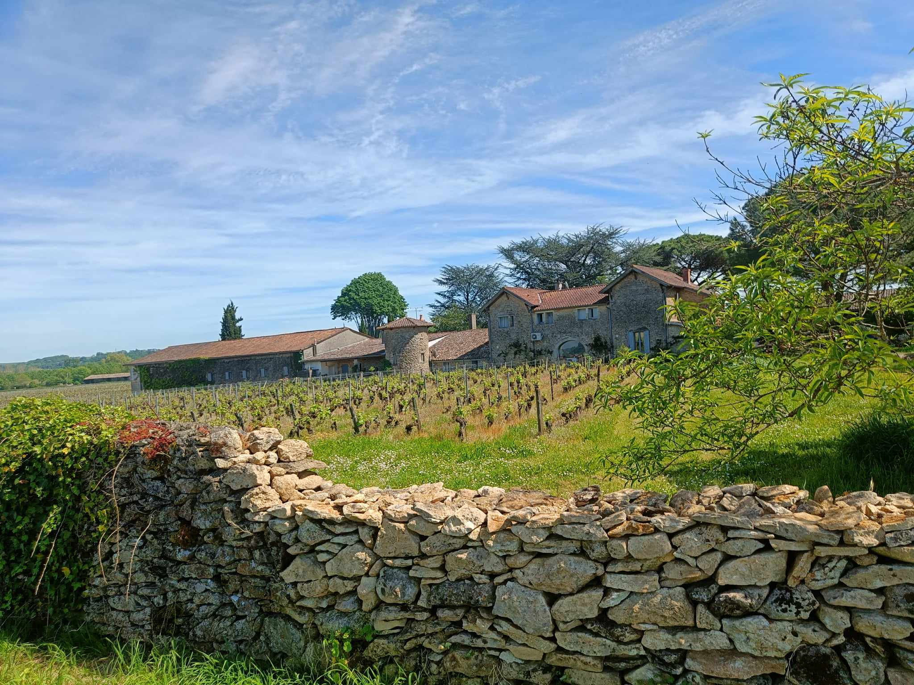
Ankomst
Vi fik mulighed for at bo på dettet smukke château fra 1400 tallet omgivet af vinmarker

Slide 4
Hos Les Grand Chais de France

Slide 5
Tapperiet hvor vi var tilknyttet er et enormt sted der kan tappe op til 1,2 millioner flasker vin i døgnet

Slide 6
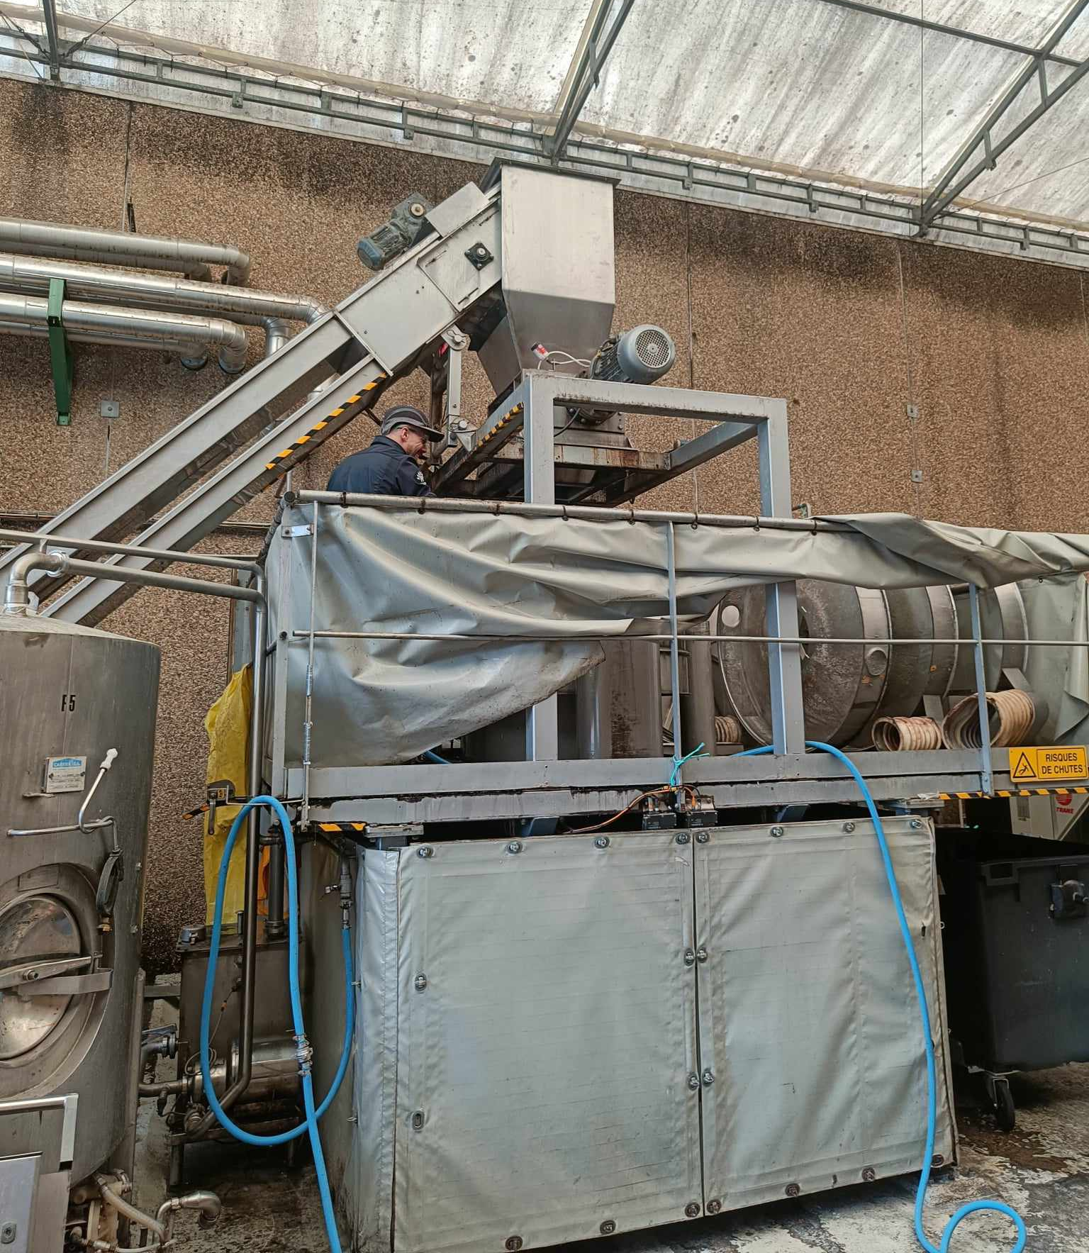
Vi fik lejlighed for at indgå i service afd. Daglige arbejde rundt på virksomheden
En af vores første opgaver var et filterskift på en flaskeknuser.

Slide 7
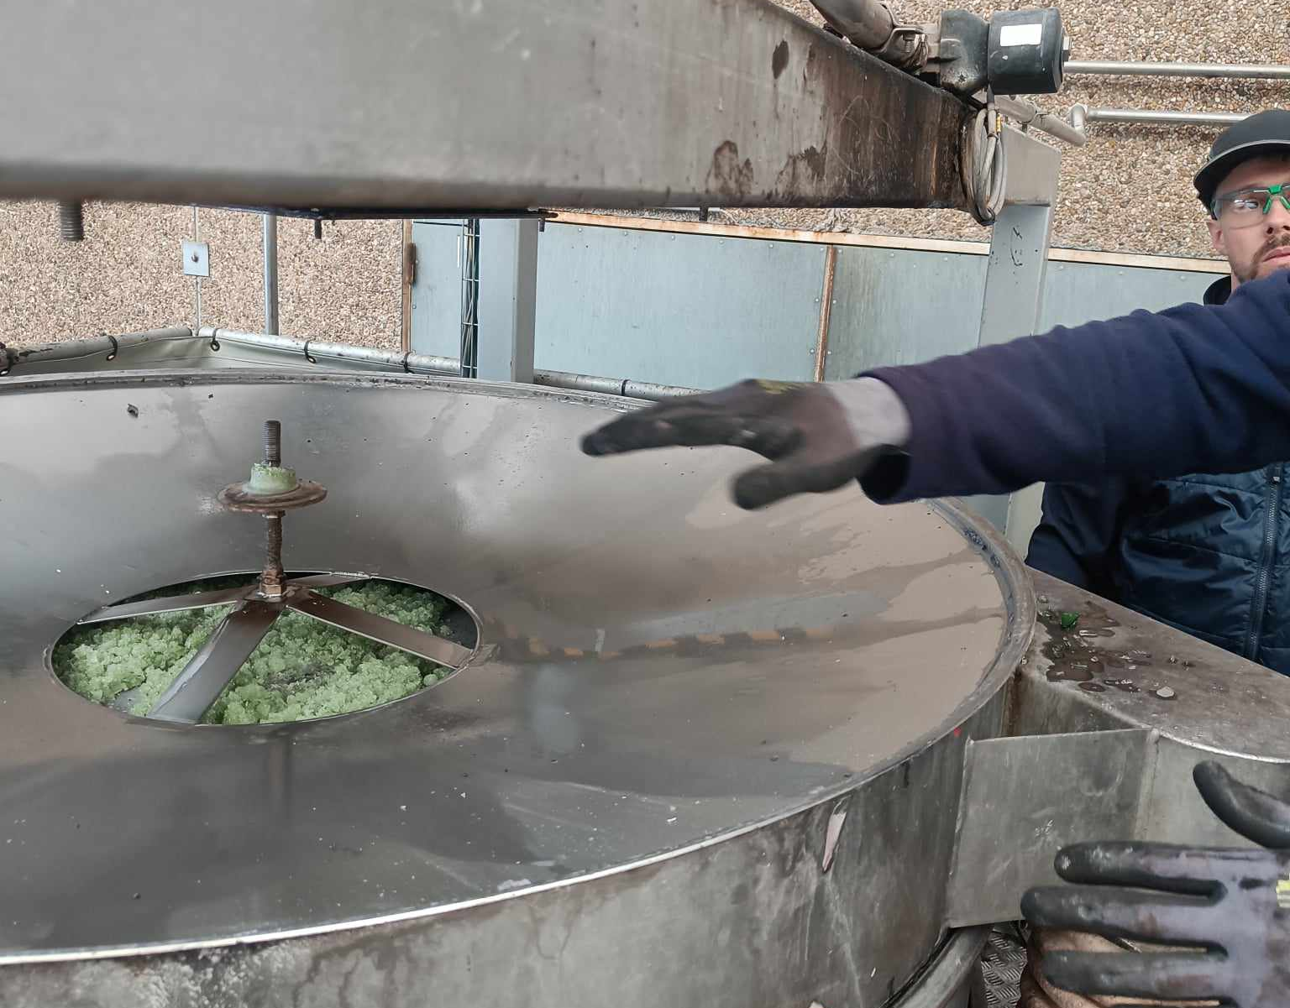
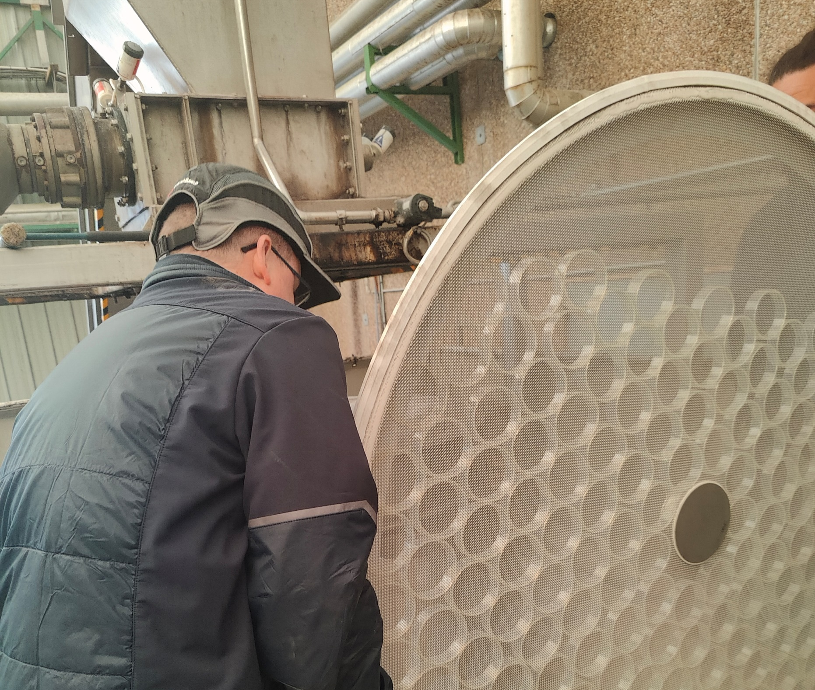
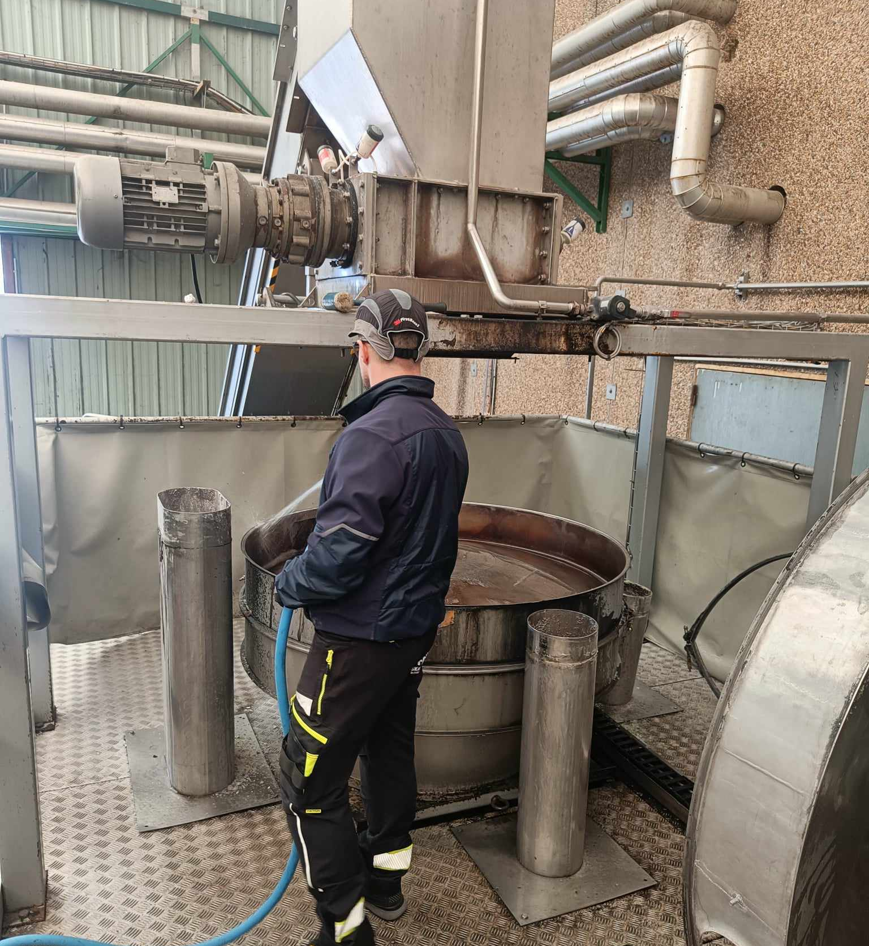
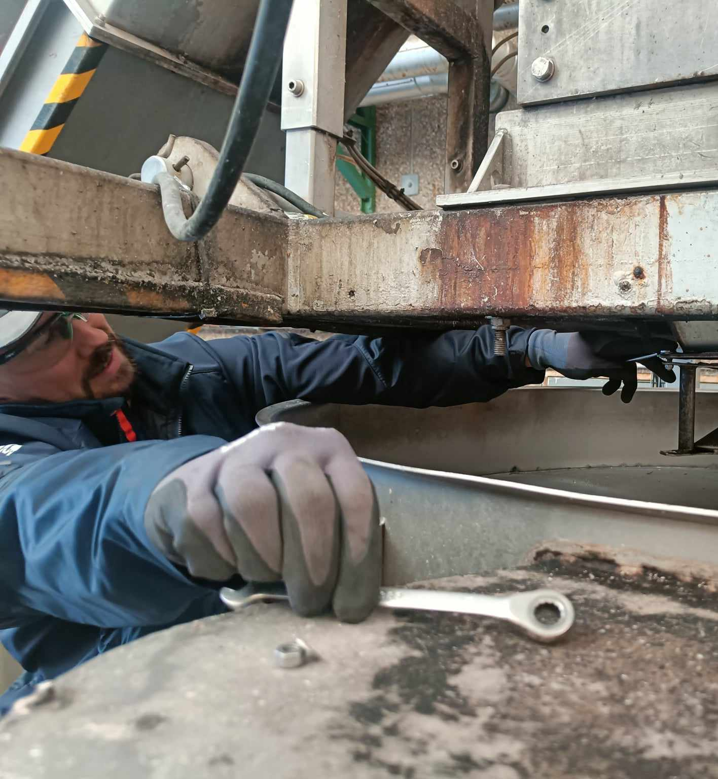

Slide 8
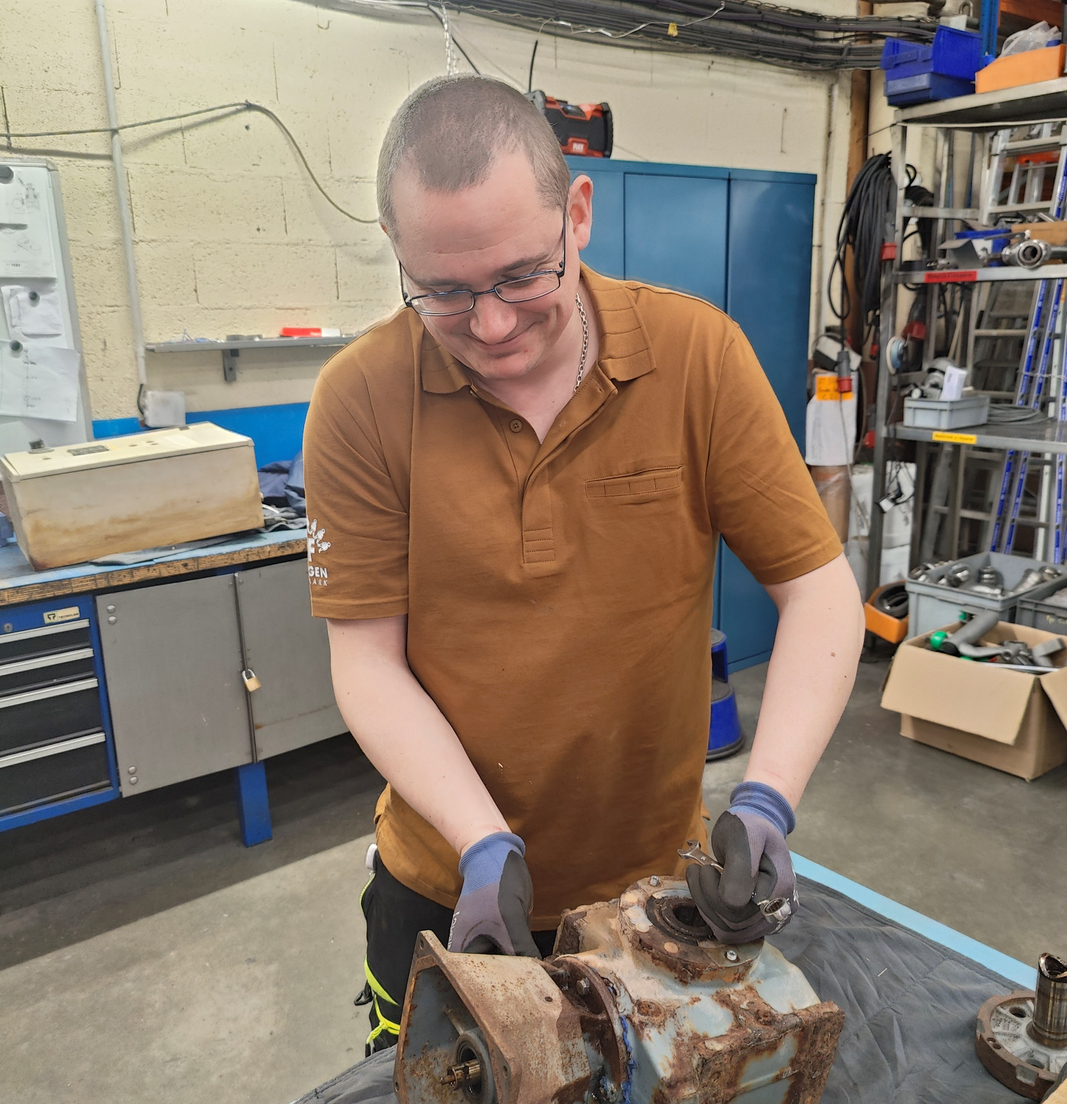
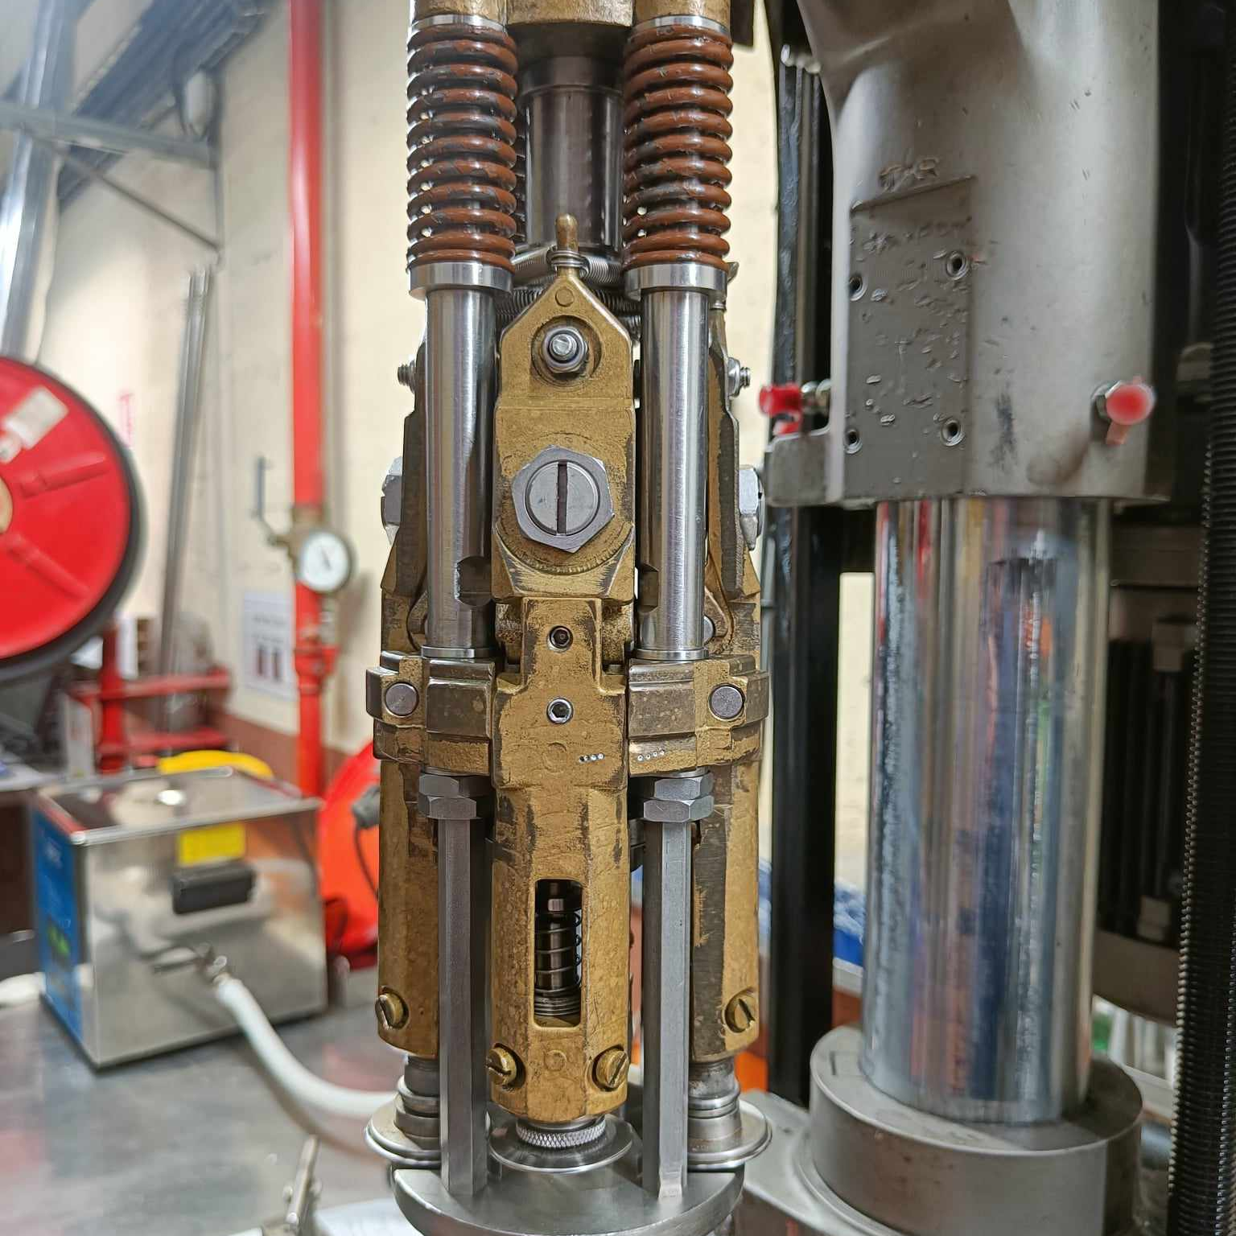
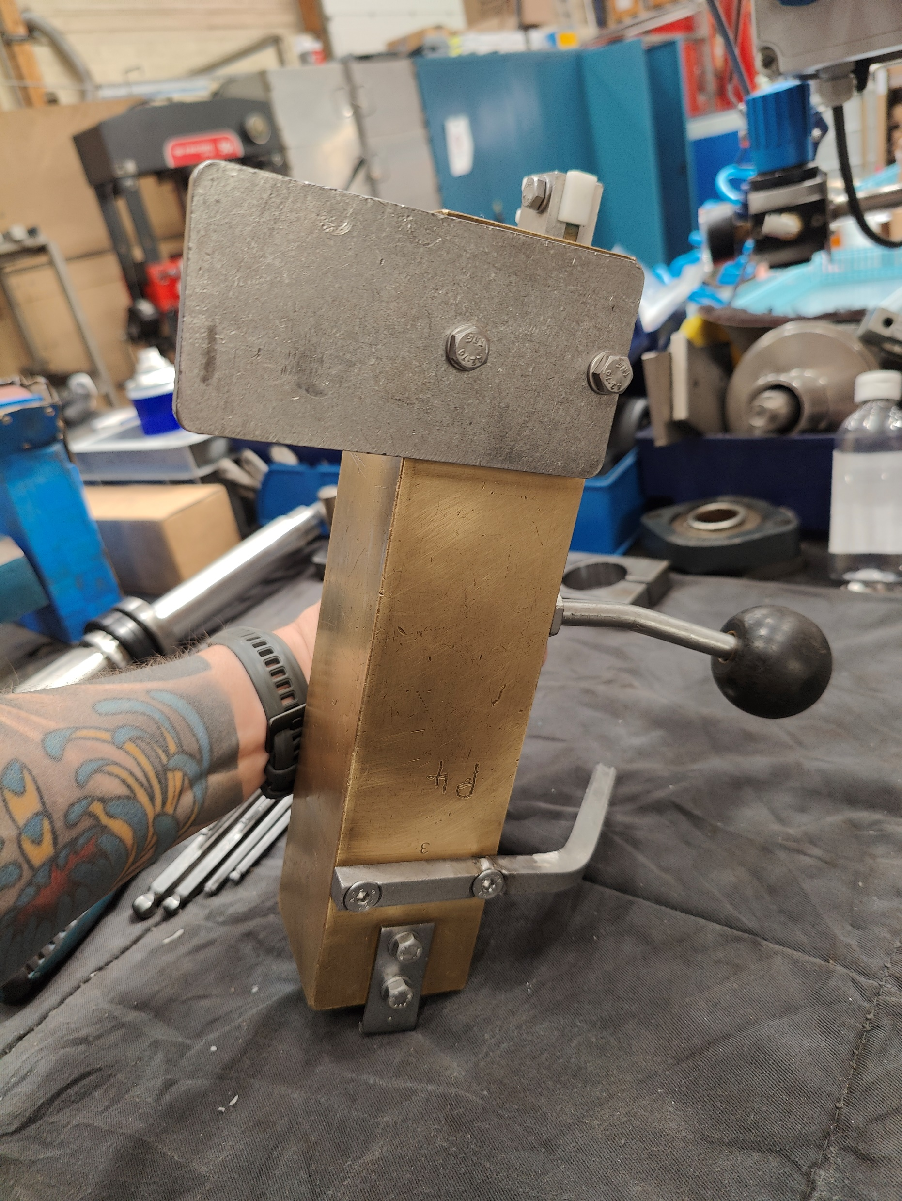
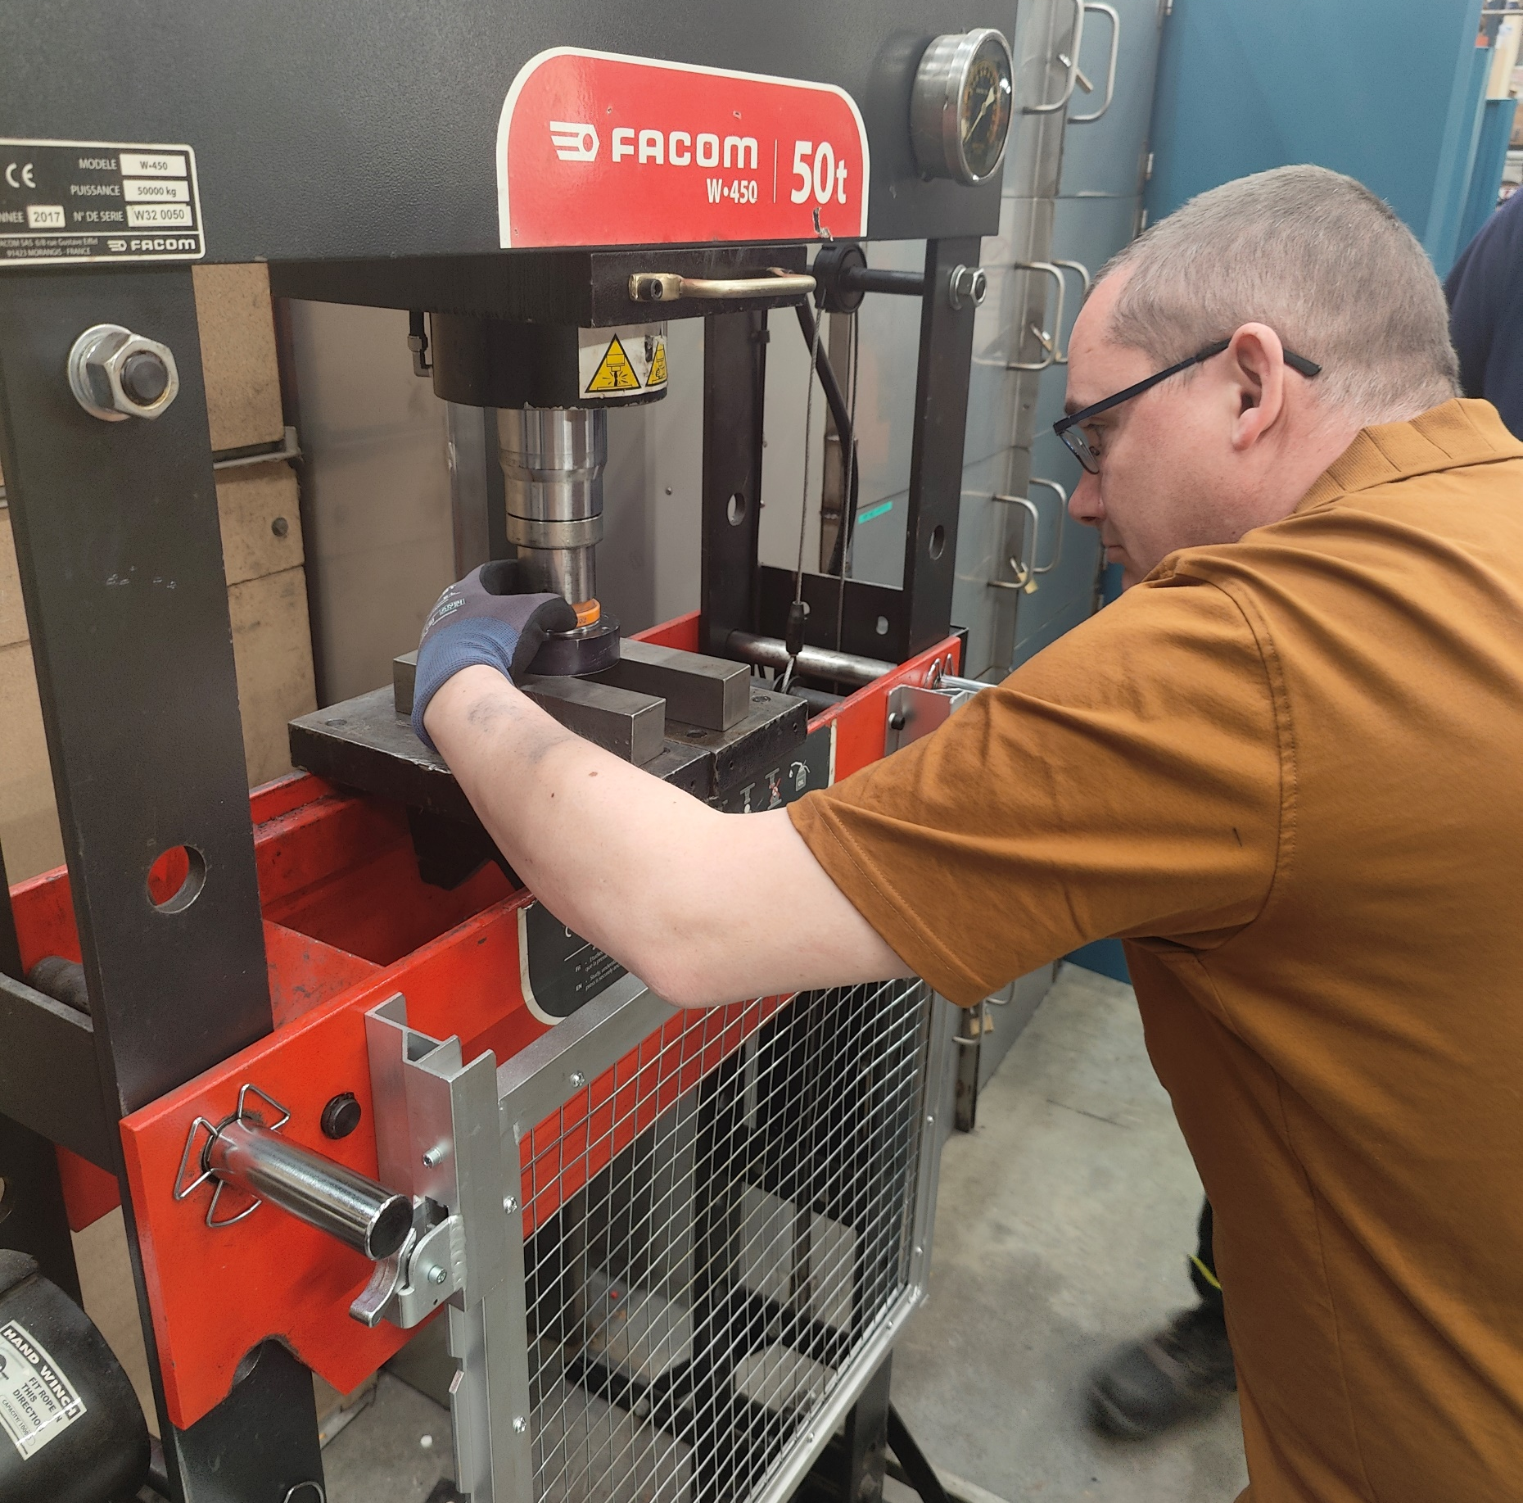
Og mange andre mindre opgaver

Slide 9
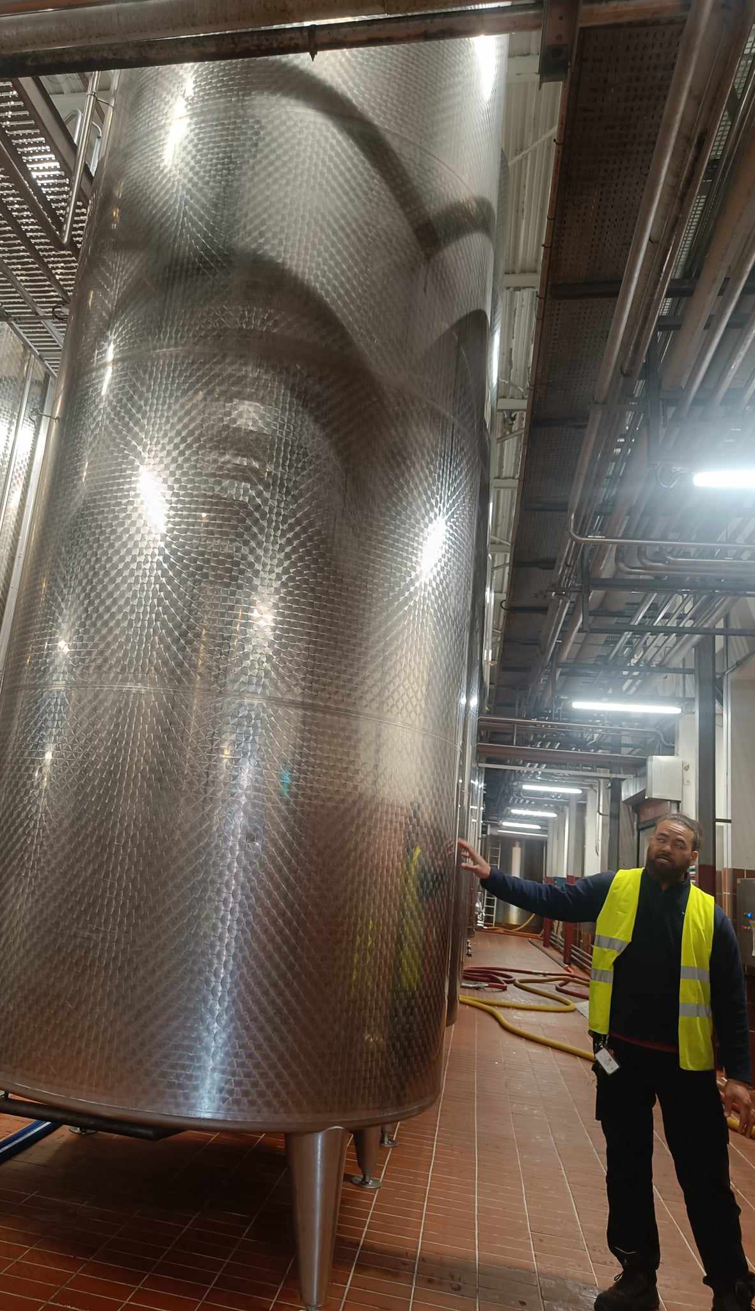
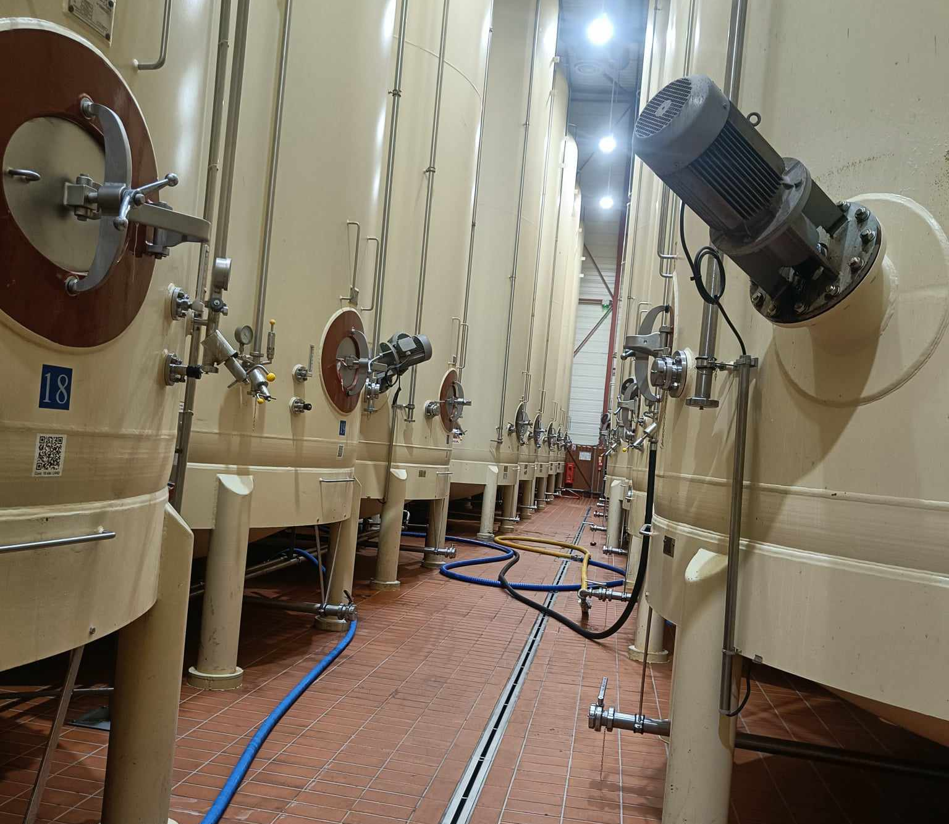
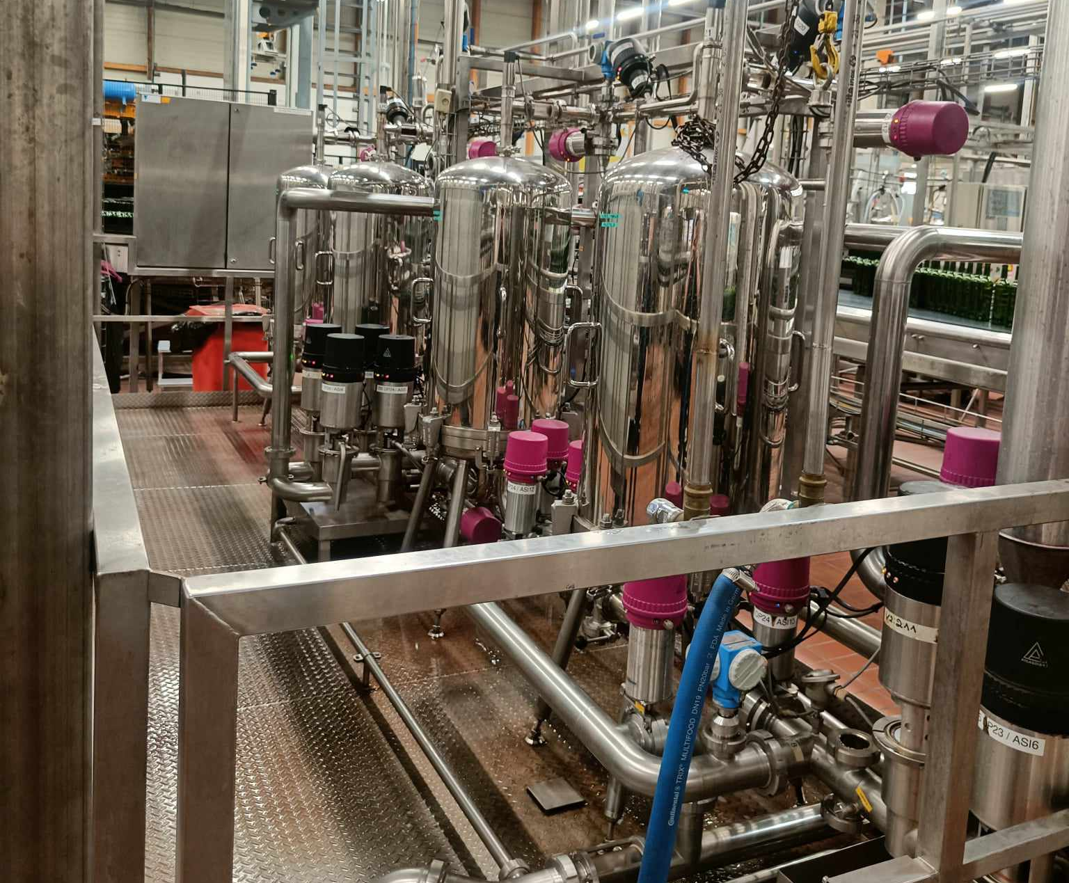
Og vi fik mulighed for at komme rundt og se produktionen, samt lageret

Slide 10
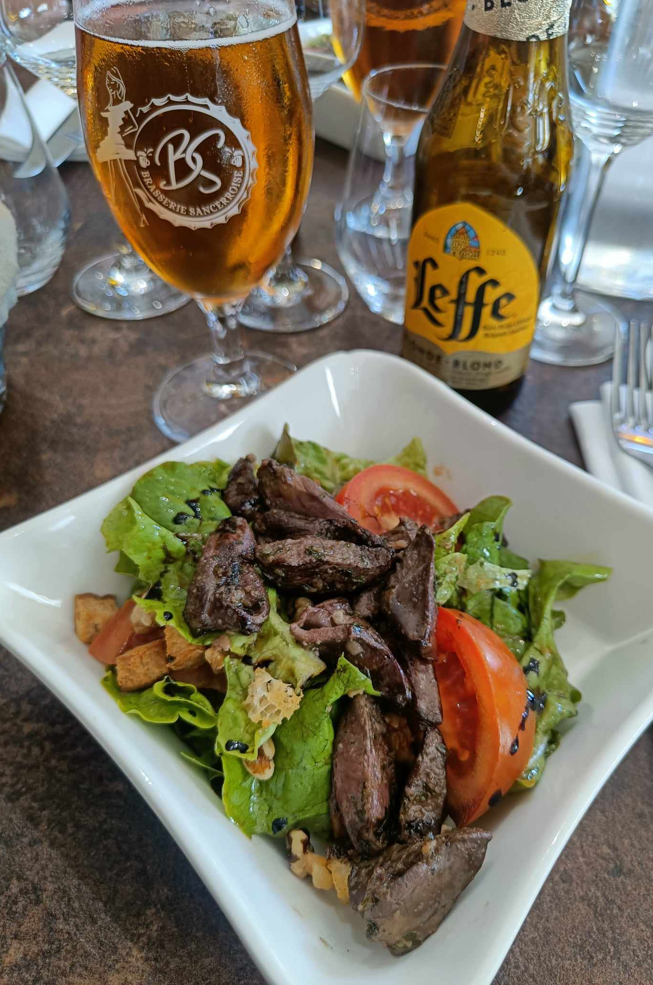
Tak for turen! EUC-Lillebælt FF-Skagen Les Grand Chais de France og Erasmus+
Vi nød det i fulde drag

